Slide 1

Pervasive computing & Cloud
Presentazione progetto:
HomeGuard
Bruno Pesole
Università di Modena e Reggio Emilia

Slide 2
Introduzione
Il progetto in questione simula dei sensori in una smart-home che inviano dati ad un server per la gestione dei dati. Questo progetto prevede:
Client che scatta una e invia foto ogni minuto
Client che invia dati su consumi e temperature
Server che mostra una pagina html con:
Grafico temperature e consumi
Visualizzatore delle foto
Bruno Pesole

Slide 3
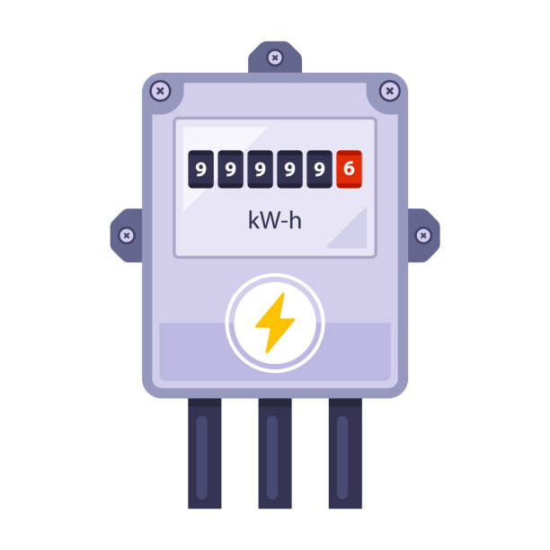
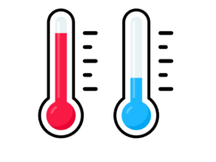
Consumi e temperature
Client
Genera dati random
Invia dati ad una gfunction
Un valore al minuto
Server
Riceve richiesta tramite API REST
Comunica con gfirestore
Bruno Pesole

Slide 4


Foto
Client
Scatta foto dalla webcam del pc
Invia dati ad una gfunction
Una foto al minuto
Server
Riceve richiesta tramite API REST
Analizza l’immagine tramite computer vision
Invio mail se ci sono 2 volti
Maggiori risorse
Bruno Pesole

Slide 5
Pagina Web
La gfunction per la pagina web ottiene dati da gfirestore per passarli al template html
Il JavaScript utilizza ajax per chiamare un’altra gfunction che fornisce le immagini di un determinato giorno
Gli accessi al gstorage sono permessi solo all’owner del progetto
Bruno Pesole

Slide 6
Conclusioni
Ambiente migliore per la funzione che genera la pagina web sarebbe Google Compute Engine
oppure Cloud Run attraverso un Dockerfile
Comodità nel non impostare ruoli specifici per le varie gfunctions
Bruno Pesole

